Slide 1

Boa Noite – Cálculo ADS Revisão Pré-Cálculo Boa noite!

Slide 2
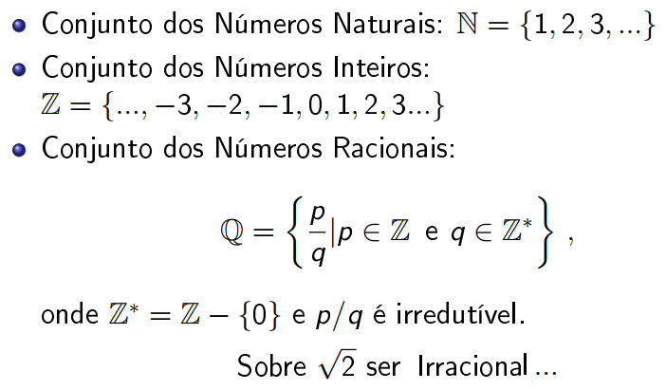

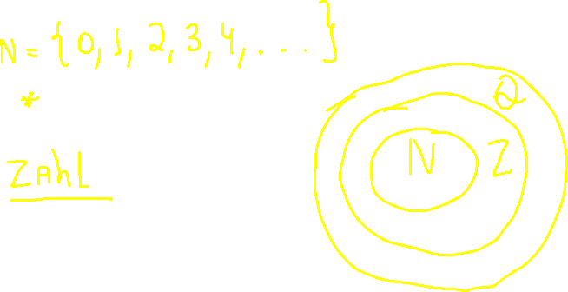
Revisão Pré-Cálculo Conjuntos numéricos

Slide 3
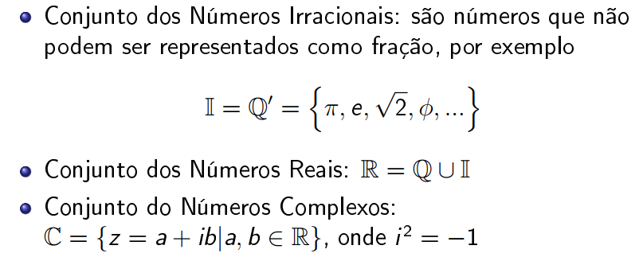
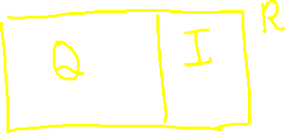
Revisão Pré-Cálculo Conjuntos numéricos

Slide 4
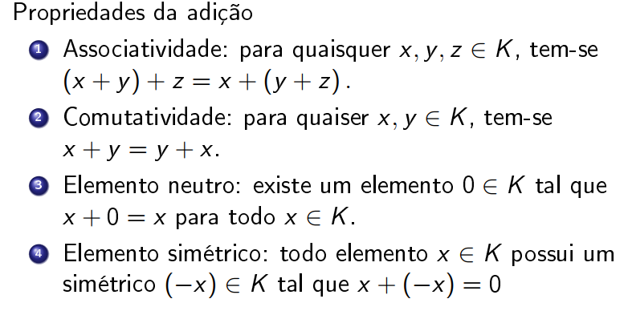
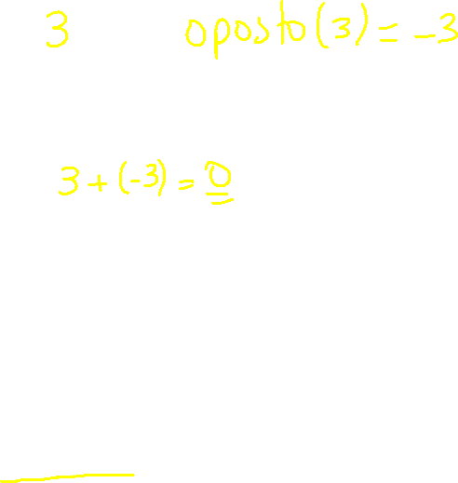
Revisão Pré-Cálculo

Slide 5
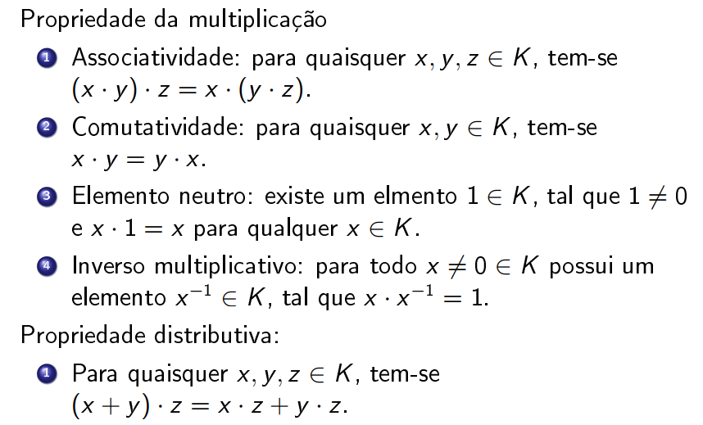
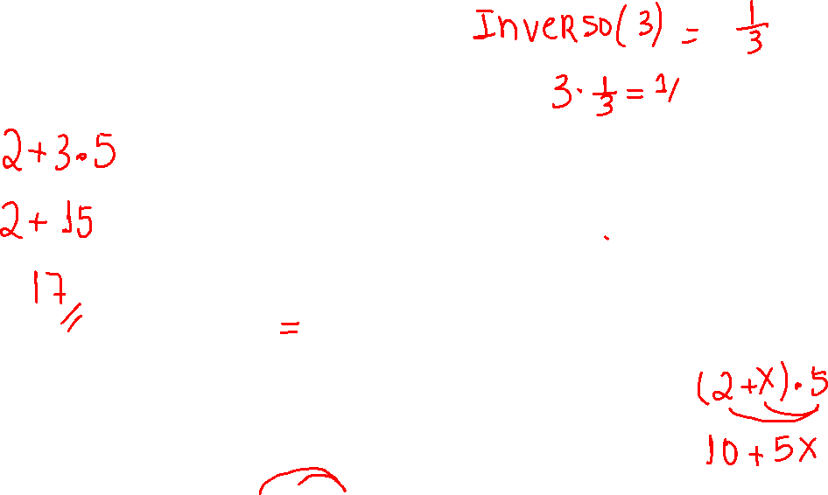
Revisão Pré-Cálculo

Slide 6
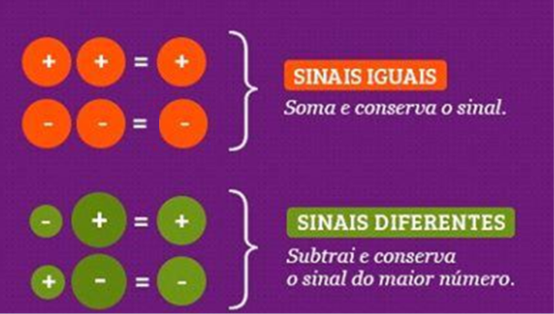
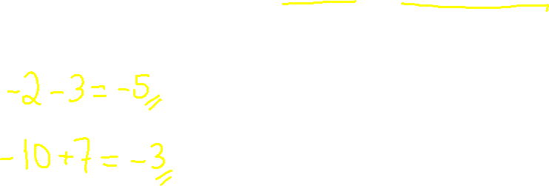
Revisão Pré-Cálculo. Regras de Sinais: Soma e Subtração.

Slide 7
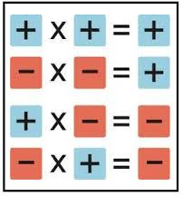
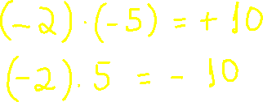
Revisão Pré-Cálculo. Regras de Sinais: Multiplicação e Divisão.

Slide 8
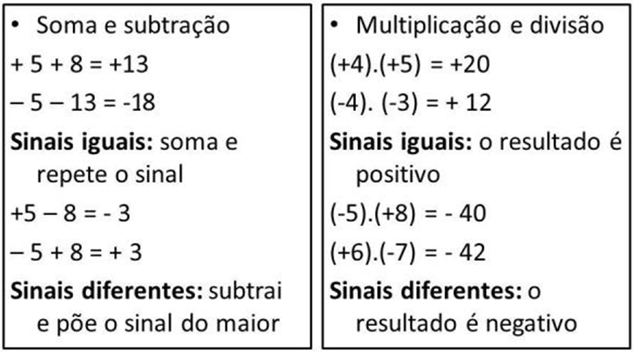
Revisão Pré-Cálculo. Exemplos Regras de Sinais.

Slide 9
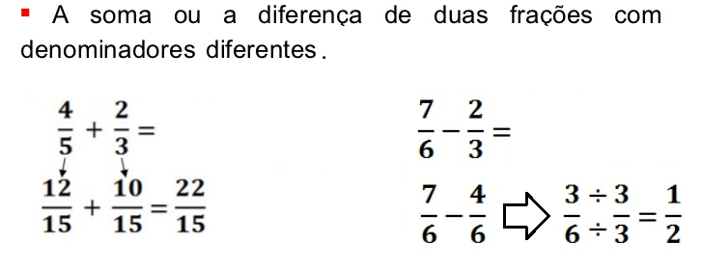
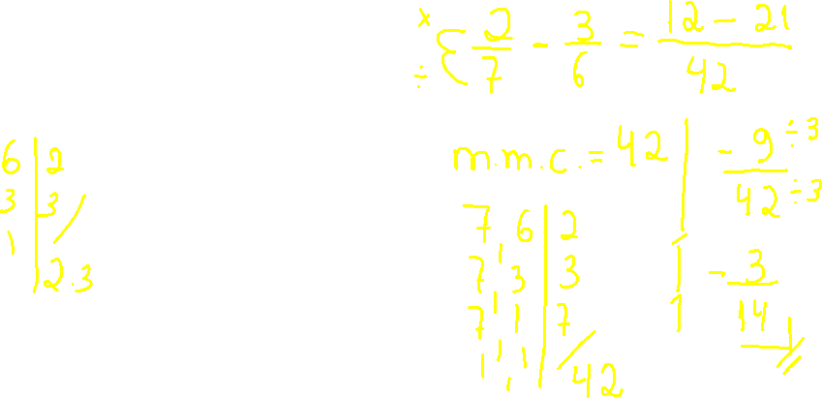
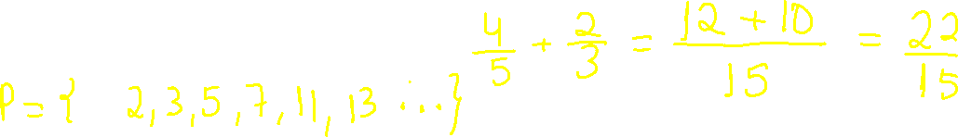
Revisão Pré-Cálculo. Operações com Frações.

Slide 10
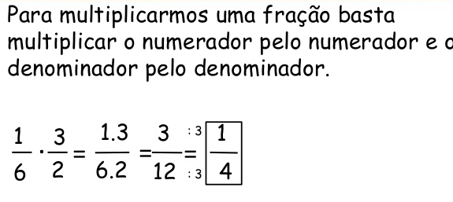
Revisão Pré-Cálculo. Operações com Frações.

Slide 11
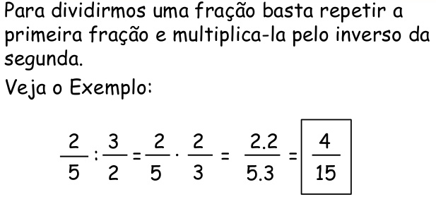

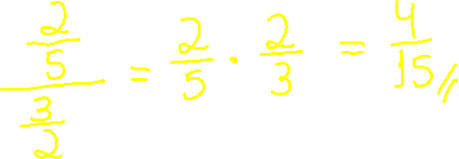
Revisão Pré-Cálculo. Operações com Frações.

Slide 12
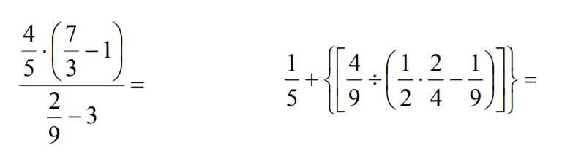
Revisão Pré-Cálculo. Exemplo Operações com Frações.

Slide 13
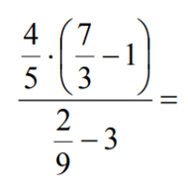
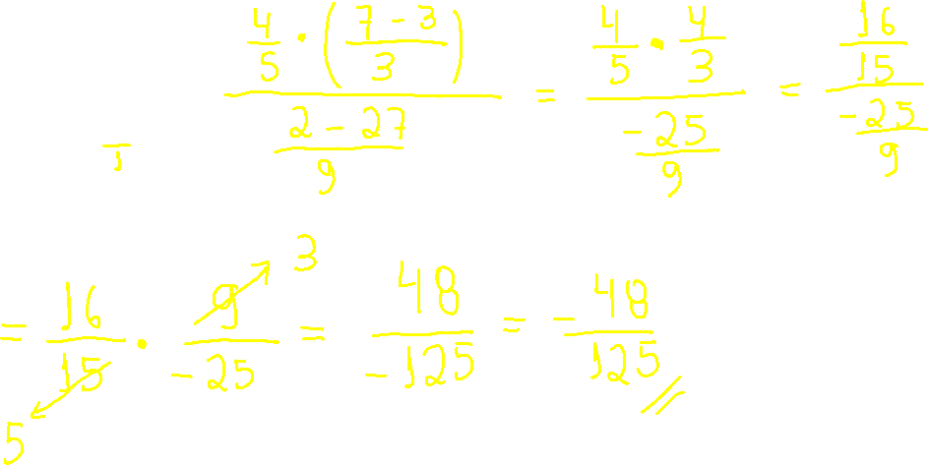

Slide 14
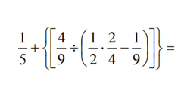
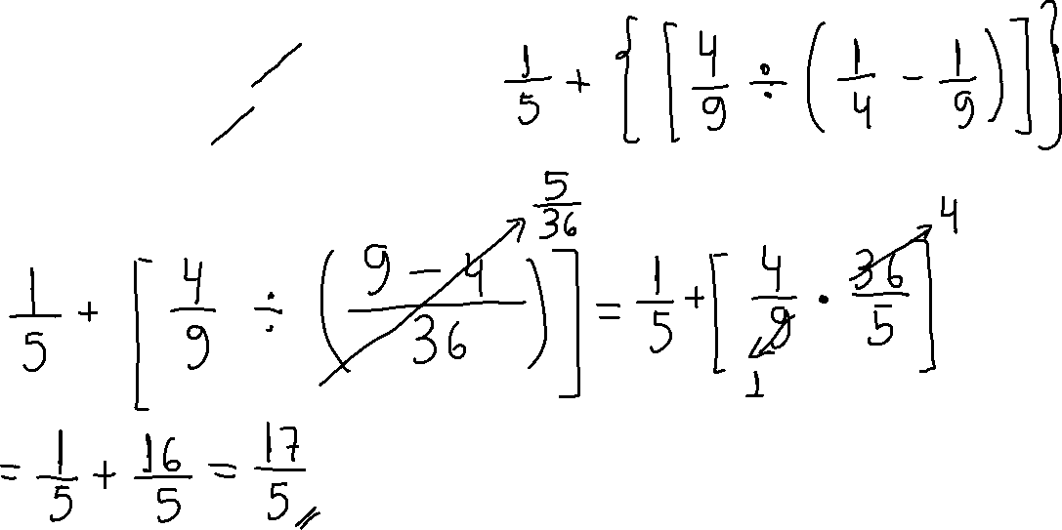

Slide 15
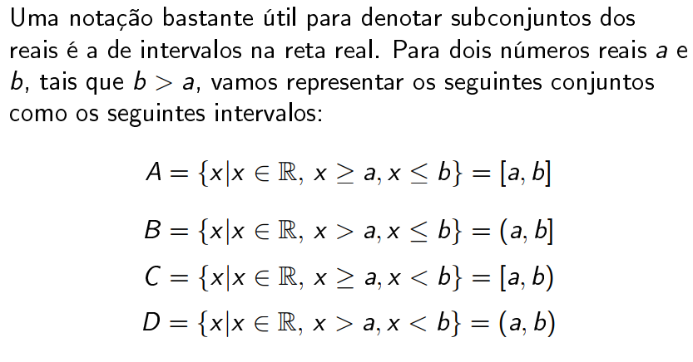
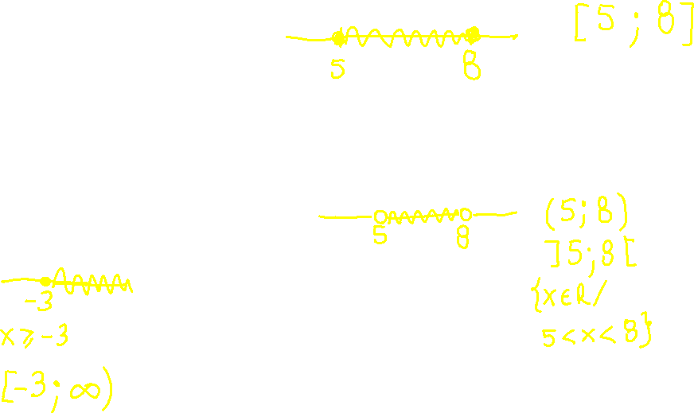
Revisão Pré Cálculo

Slide 16
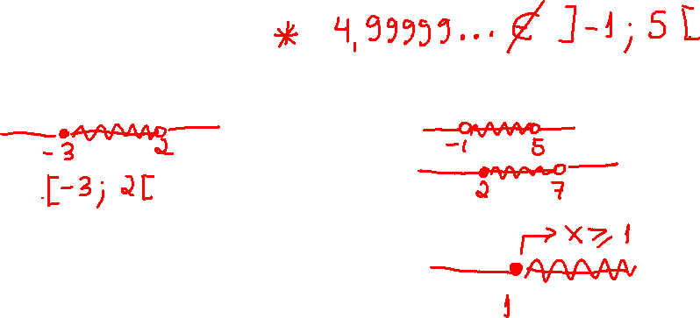
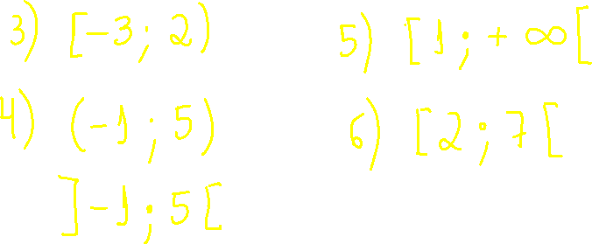
Revisão Pré Cálculo

Slide 17
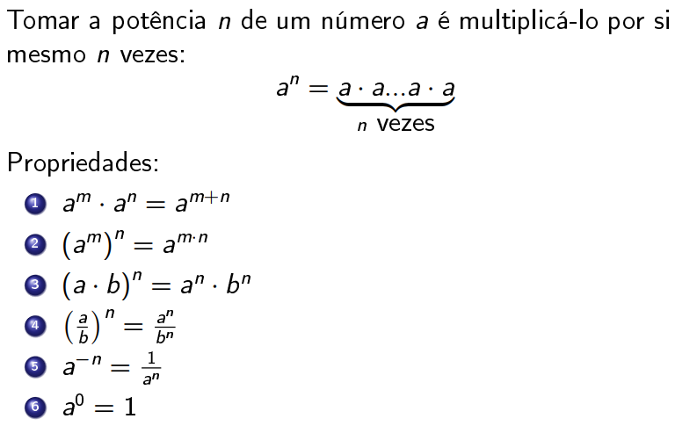
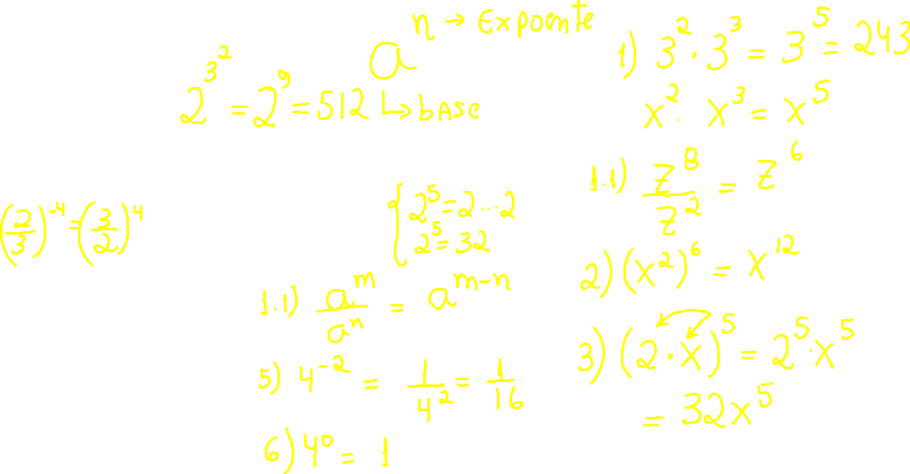
Revisão Pré-Cálculo Potenciação

Slide 18
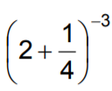
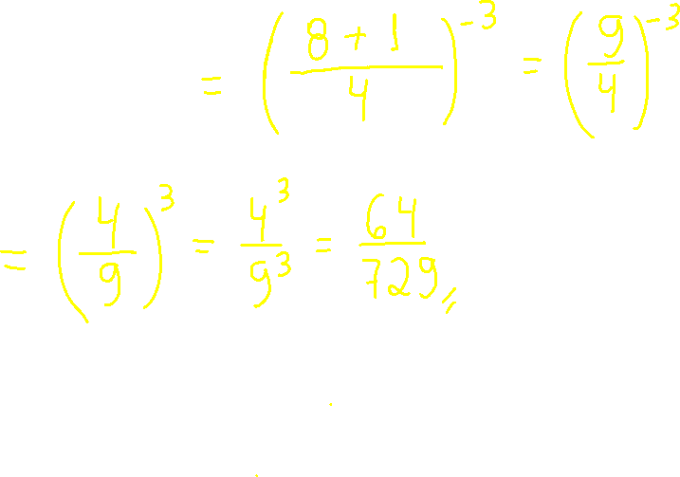

Slide 19
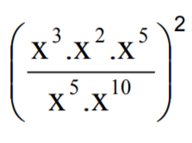
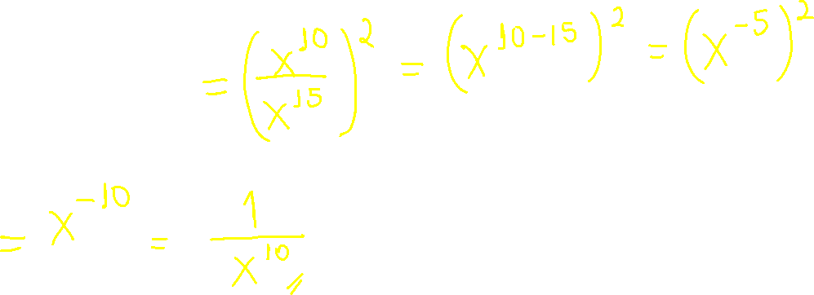

Slide 20
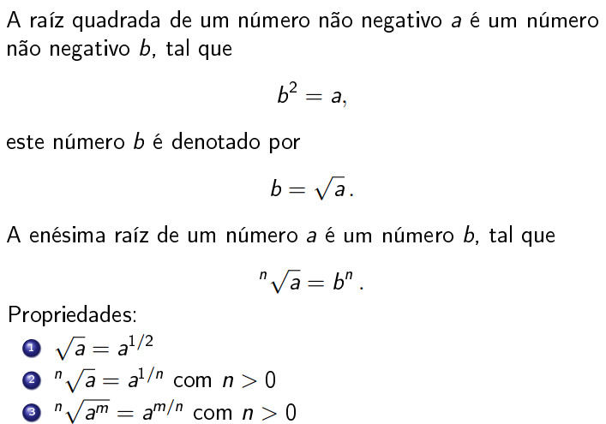

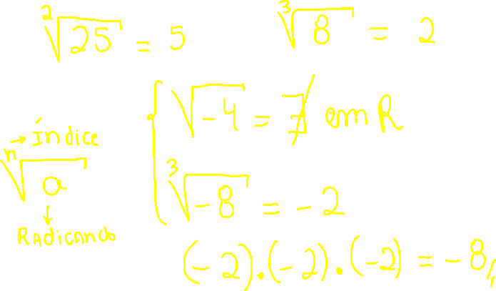
Revisão Pré-Cálculo Radiciação

Slide 21

Revisão Pré-Cálculo Radiciação

Slide 22



Slide 23

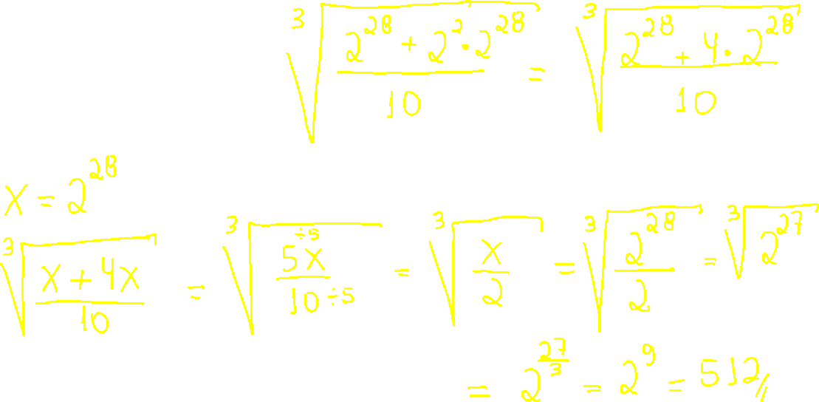

Slide 24
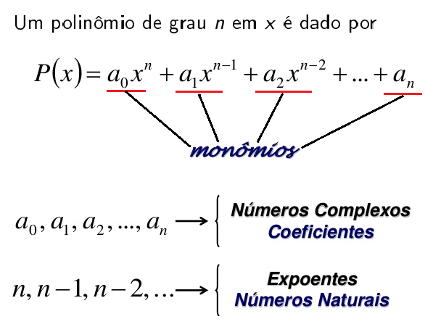
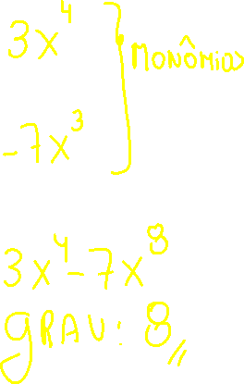
Revisão Pré-Cálculo. Polinômio

Slide 25
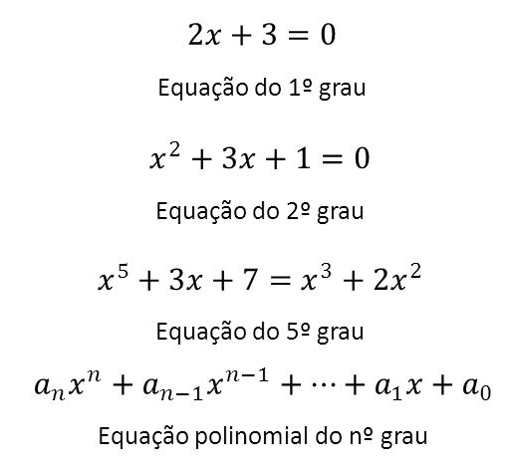

Revisão Pré-Cálculo. Exemplo Equações Polinômios.

Slide 26
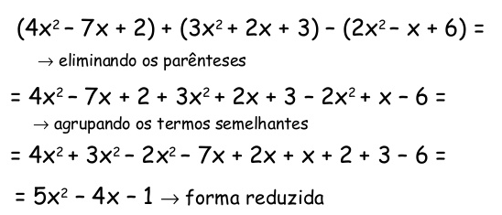










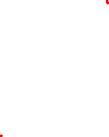


Revisão Pré-Cálculo. Operações Algébricas. Soma e Subtração.

Slide 27
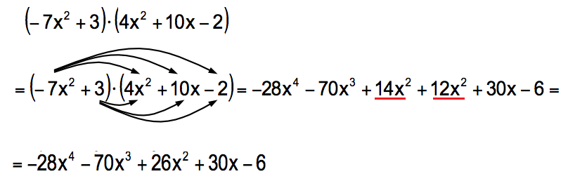

Revisão Pré-Cálculo. Operações Algébricas. Multiplicação.

Slide 28
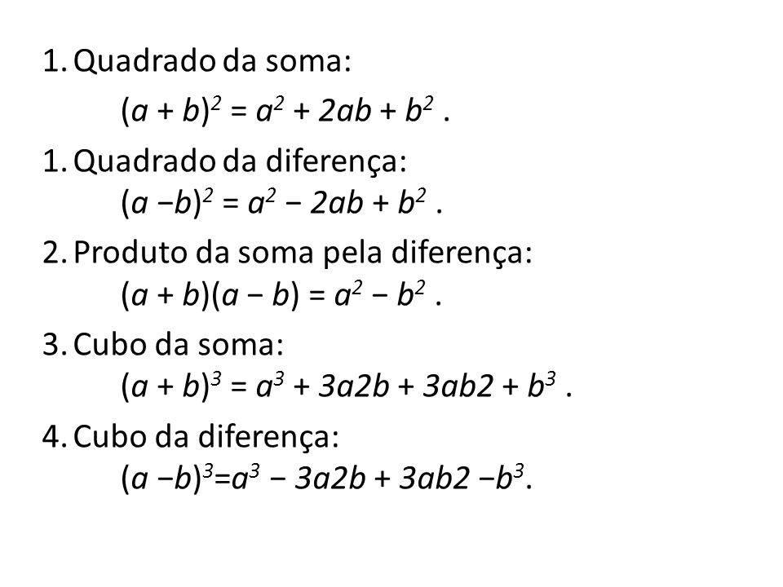

Revisão Pré-Cálculo. Produtos Notáveis.

Slide 29
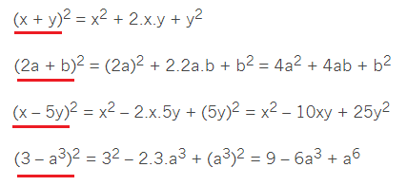
Revisão Pré-Cálculo. Exemplos: Produtos Notáveis.

